Slide 1
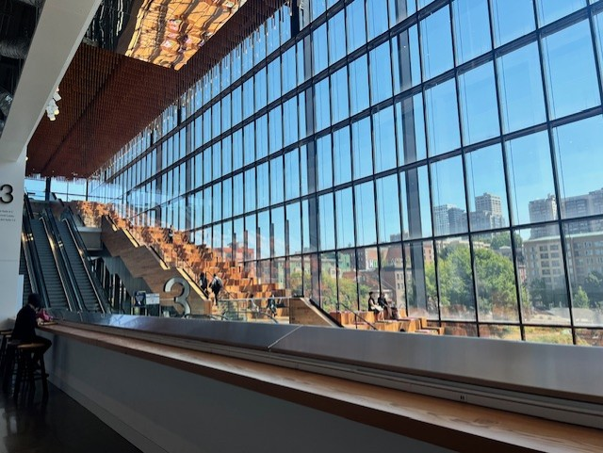
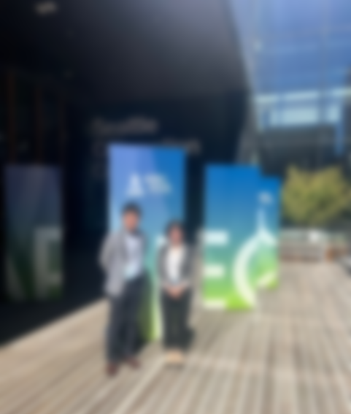
会社名 （会社のロゴやフォントをお使いください）
サンプル
1
業種：IT関連企業
社長の
写真
2
創立：2020年５月
3
従業員数：49人
○○社長
4
職種：
webコンサルタント、
会計事務等
会社のHPに飛ぶ
QRコード
会社情報
社員からのメッセージ！
30歳で入社しました。しかも東京からⅠターンで、土地勘もなく不安でしたが、研修制度やその後のフォローが手厚く、業務をスムーズに行うことができました。
先輩方が生活の情報も色々と教えてくださるので、地域の方とも関りを持つことができて、週末は焼酎を飲み交わすなど充実しています！！
入社2年目（係員）の１日のスケジュール（またはキャリアパス）
０８：３０ 出社
０８：３０－０８：４０ 朝礼、メールチェック
０８：４０－０９：５０ 午後の事業所訪問の準備
１０：００－１２：００ ミーティング（広報関係）
１２：００－１３：００ 昼休憩
１３：００－１４：３０ 事業所に訪問
１４：３０－１７：１５ 通常業務
１７：１５ 退社
会社からのメッセージ！
入社後は、2週間の座学と実務の研修を実施します。その後、職種に分かれてOJTを基本に業務に従事します。
業務を完全にマスターできるまで、しっかりとフォローしますので、未経験の方でも大歓迎です。実際に、社員の8割以上が未経験で入社しています。
ベンチャーとして起業して間もないので、
チャレンジ精神がある方、お待ちしております！
この企業が気になった方は、お近くの紹介担当までお声がけください！事業所番号×××××・・・・・
QRコード
ハローワーク 日南
ハローワーク求人
立地：R06●●●●

